Slide 1
Rusko v mezinárodních vztazích – proč Rusku nerozumíme?
101 let od vzniku SSSR
32 let od rozpadu SSSR
16 let od Putinovy řeči v Mnichově

Slide 2
Lavrov – Historická perspektiva zahraniční politiky Ruska
Je prokázáno, že každá skutečná politika musí vycházet z historie. V našem případě se jedná o naprosto oprávněný předpoklad, zejména vezmeme-li v úvahu nedávná výročí. V roce 2015 jsme oslavili sedmdesáté výročí konce druhé světové války a o rok dříve sté výročí začátku první světové války. Roku 2012 jsme si připomněli dvousté výročí bitvy u Borodina a čtyřsté výročí osvobození Moskvy od Poláků. Prozkoumáme-li pečlivě tyto události, jednoznačně dospějeme k poznání, že role Ruska v evropské a světové historii je unikátní…. “
Publikováno 3. 3. 2016 v časopise Russia in Global Affairs: https://www.mid.ru/ru/themes/-/asset_publisher/p12AYJypFaxg/content/id/2132855

Slide 3
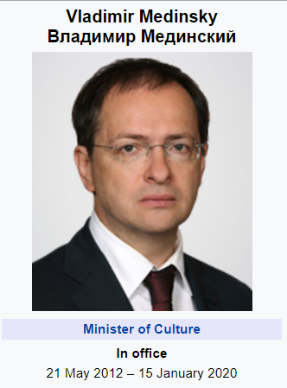
Rusko a obnova historické suverenity – Ruská vojensko-historická společnost
Šéf RVHS razí tezi o nezbytnosti obnovit „ruskou historickou suverenitu“, kterou země ztratila po rozpadu SSSR. Před rozpadem SSSR se vše řešilo optikou marxismu-leninismu, jehož interpretaci zdaleka neakceptovaly pouze masy jeho obyvatel. „Ovládl mysl poloviny světa, a díky tomu se vzdělaní občané poloviny planety dívali na historii, na přítomnost a budoucnost našimi brýlemi - možná to nebyla správná optika, ale byly to naše brýle.“. Po rozpadu SSSR se sice historie osvobodila od ideologických dogmat, ale stát nebyl schopen předložit nějaký nový vlastní výkladový rámec. Ke slovu se proto dostaly na západě vypůjčené liberální teorie, jejichž negativní dopady na společnost se teď v plné síle projevují na Ukrajině, v Pobaltí a nejnověji i v Bělorusku.
V tzv. Vyšetřovacím výboru RF (orgán přirovnávaný k FBI v USA) vznikl Odbor vyšetřování pro boj proti falšování historie https://grani-ru-org.appspot.com/Society/History/m.279935

Slide 4
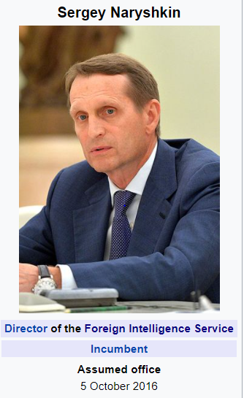
Rusko a „padělání“ dějin
V květnu 2009 byla zřízena „Komise pod vedením prezidenta Ruské federace proti pokusům o padělání historie škodící ruským zájmům“.
Jejím předsedou byl Sergej Naryškin, dnes šéf Vnější (zahraniční) rozvědky RF a Ruské historické společnosti.

Slide 5
Čím je Rusko v mezinárodních vztazích?
Rusko je velmoc!
Termín se objevuje až během Vídeňského kongresu (1814-1815) k označení pěti rozhodujících evropských zemí:
Velká Británie
Francie
Rakousko
Prusko
Rusko

Slide 6
Jak se velmoc pozná?
Velmoc má velký vojenský a hospodářský potenciál.
V případě nutnosti je velmoc schopná a ochotná uchýlit se k unilaterální akci.
Působí na velkém (globálním) prostoru.
Má vůli jako velmoc působit.

Slide 7
Jak se z Ruska velmoc stala?
Velkoknížectví Moskevské (1283-1547)
Ruské carství (1547-1721)
Ruské impérium (1721-1917)
SSSR (1922-1992)
Ruská federace

Slide 8
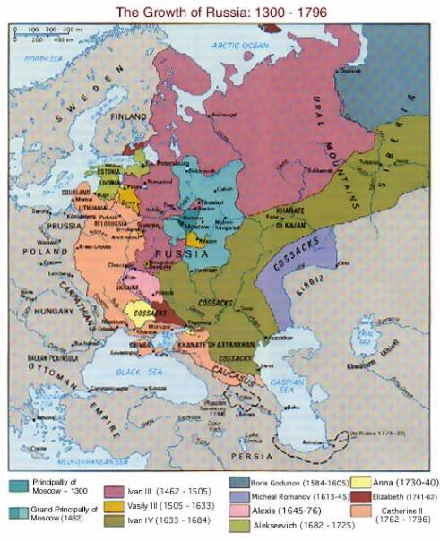

Slide 9
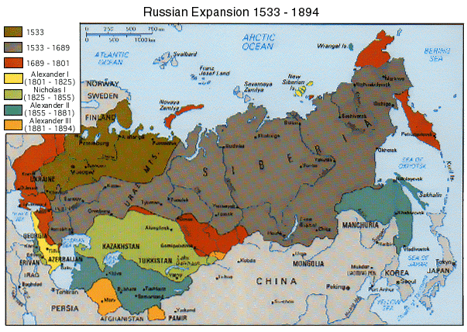

Slide 10
Jak Rusko samo sebe vnímá?
Rusko je veliké
Rusko je výjimečné
Rusko je vítězné
Rusku je třeba projevovat vděk
„Bez našeho souhlasu v Evropě nevystřelilo jediné dělo!“

Slide 11
Co Rusko trápí?
Ztráta respektu
Neschopnost se dohodnout o nevměšování se (do vnitřních záležitostí), protože tomu každý rozumí zcela jinak. To, co je pro jedny „soft power“ považují druzí za podrývání státu… (Lukjanov 2018).
Nemožnost zahájit se Západem/USA geopolitické vyjednávání, které by bylo prosté jakéhokoli odkazu na hodnoty (Baev, 2017).
Nikdy nebralo vážně principy liberálního pohledu na MV, jako hru s nenulovým součtem, kdy vzájemná závislost změkčuje soupeření a buduje důvěru, v níž jsou hospodářské vztahy důležitější než politické priority (Lukjanov, 2018).

Slide 12
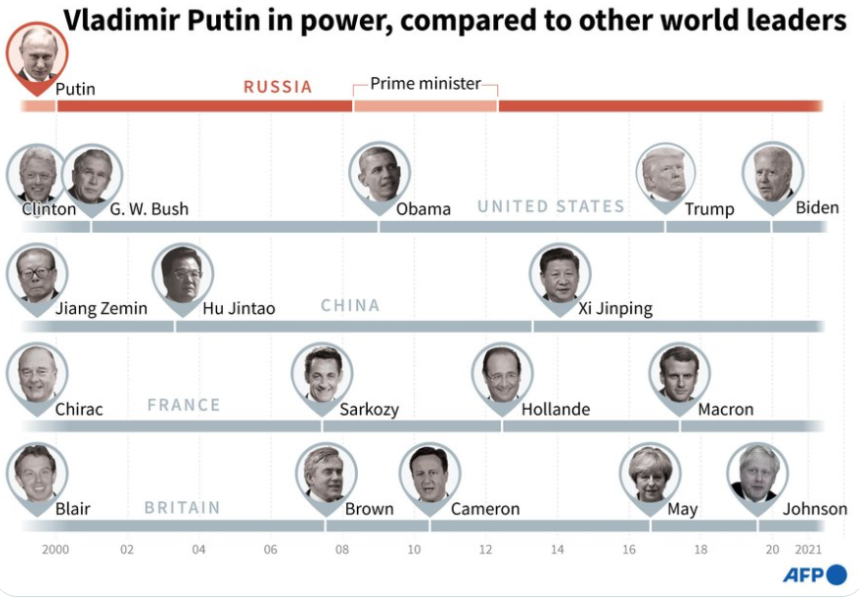
Říkáme Rusko myslíme Putin…

Slide 13
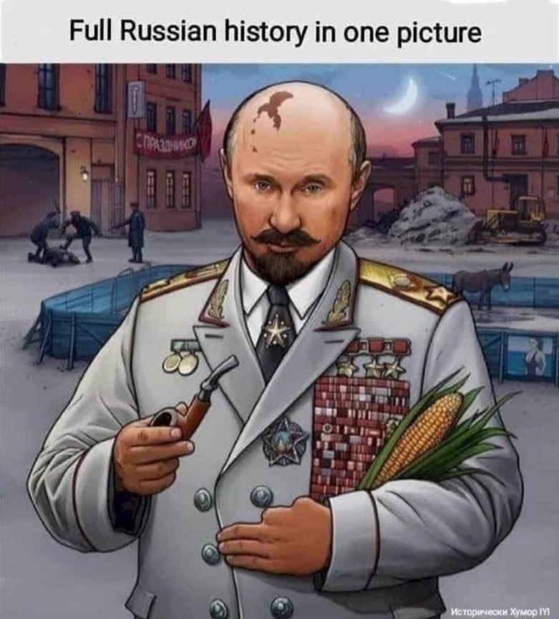

Slide 14
Nadále přetrvávající pasivita většiny obyvatelstva (tzv. Putinova většina)
Rusko bojující, Rusko odcestovavší, Rusko „stoličné“, Rusko „hlubinné“.
Otázka míry použití násilí vůči nespokojené části společnosti (největší protesty od prosince 2011 – červen 2013)
Ruská národní garda (vznik 2016, v čele Viktor Zolotov, 340 000 zaměstnanců)
Národní garda má stanovené úkoly: zabezpečení ruských hranic, kontrola nad držením zbraní, potírání terorismus a organizovaného zločinu, udržování veřejného pořádku a ostraha důležitých státních zařízení.

Slide 15
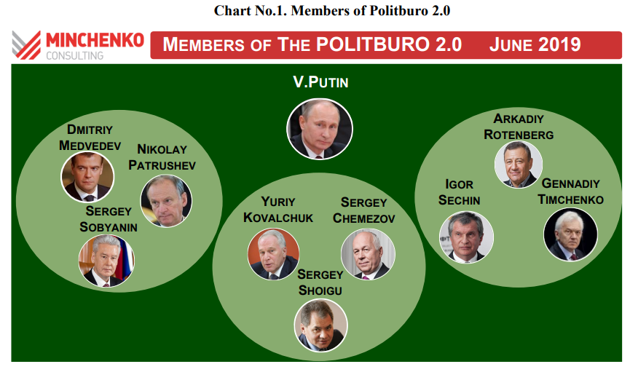

Slide 16
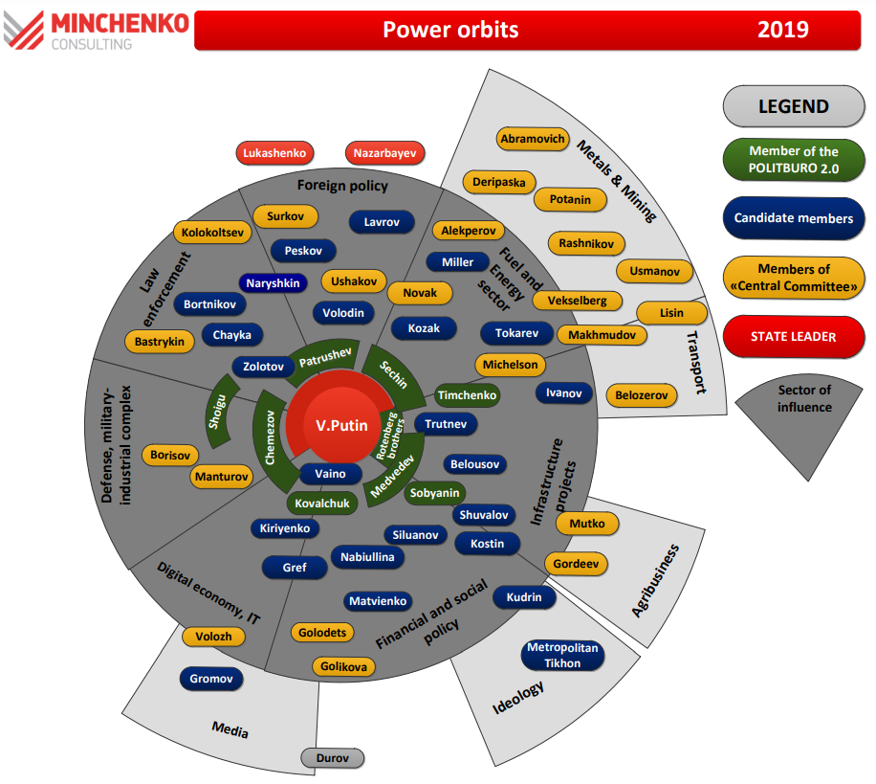

Slide 17
Rusko je matkou vítězství
Rusko je velmoc!
Do (většiny) válek bylo Rusko zataženo.
Rusko válčí jen tehdy, je-li v právu.
Ruští vojáci jsou osvoboditelé, internacionalisté, mírotvůrci…
Rusko nikdy válku neprohrálo…
Rusko války nezačíná, Rusko je ukončuje…

Slide 18
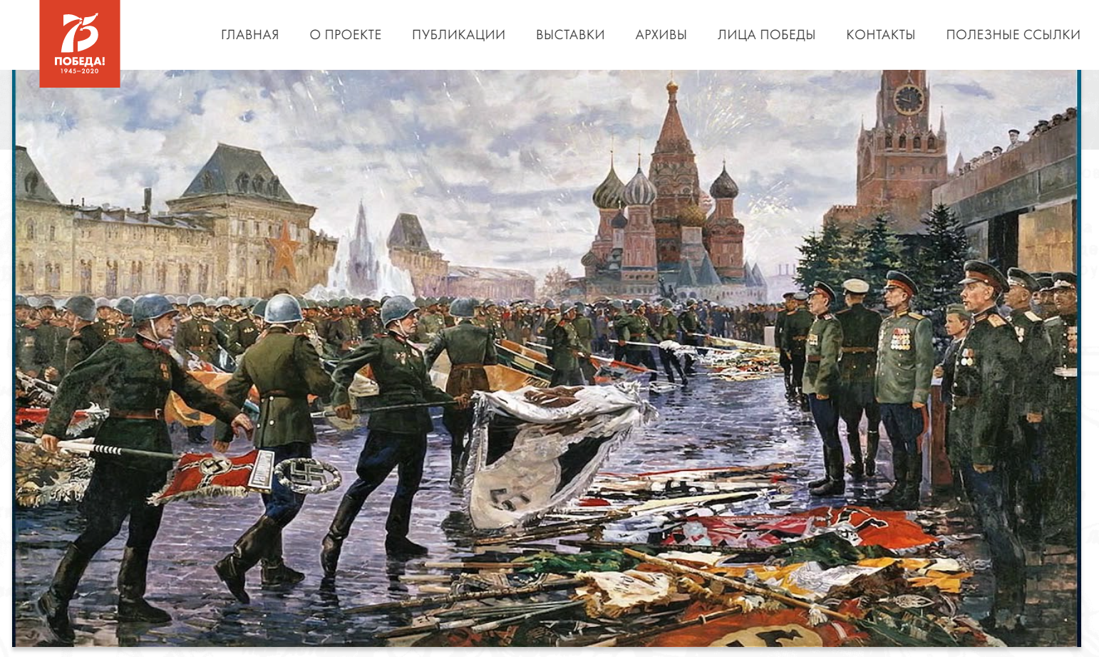

Slide 19
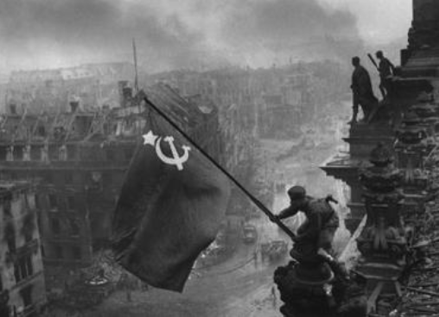
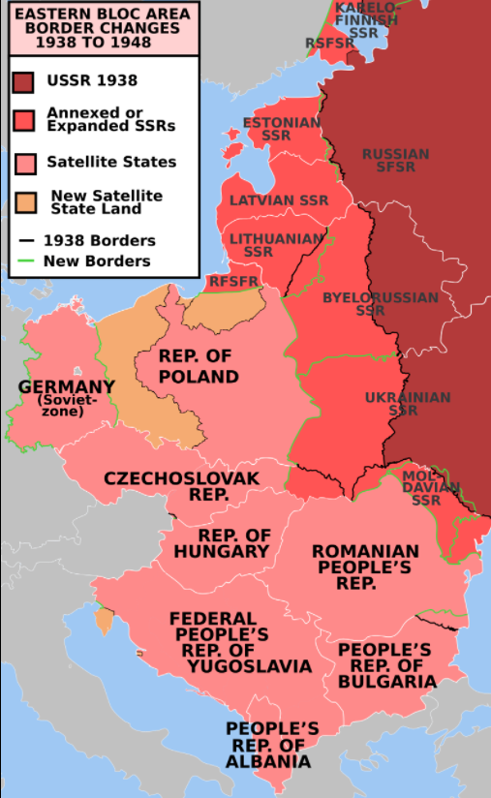
SSSR vítězný

Slide 20
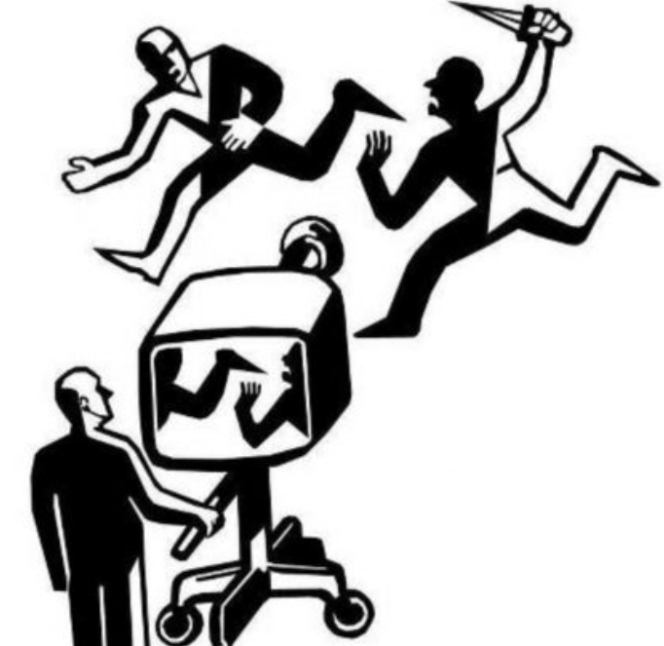

Slide 21
Jak silný/slabý byl SSSR?
V sovětské éře byly lidské i materiální zdroje přednostně směrovány k budování a posilování moci. Hospodářský růst, natož pak lidský rozvoj, byly druhotné.
Některé aktivity sloužící k realizaci tohoto cíle se pozitivně odrazily na životě obyčejných lidí (přístup ke vzdělání, k lékařské péči, atd.) ale v zásadě vždy platilo, že sovětská společnost byla mimořádně tvrdým a sociálně nerovným prostředím, do kterého se bylo možné narodit.
Sovětská ekonomika byla navržena pro věk masové průmyslové výroby, která bude uspokojovat potřeby masových armád.
V 70. letech 20. století se SSSR pravděpodobně stal nejsilnější mocností světa ve schopnosti „uplatňovat a odolávat vlivu“.
Tento věk je pryč, ale myšlenka sovětské ekonomiky žije dál, živená nostalgií a nacionalismem.
(Harrison: 2017)

Slide 22
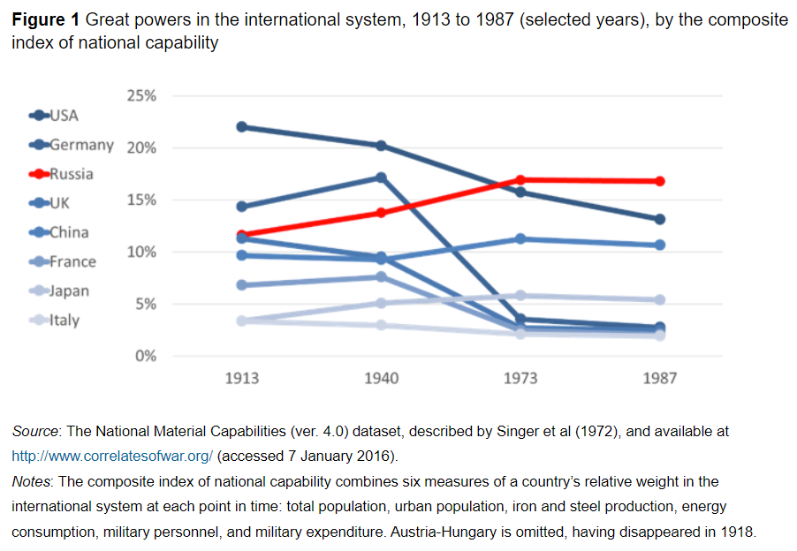

Slide 23
Sovětská hospodářská tragédie
Ve třicátých letech Sověti zvládli vybudovat poměrně primitivní, lež využitelný model ekonomiky Pittsburgh-Detroit či Porůří-Lotrinsko a nasměrovali ji převážně na vojenské účely. Po válce ji dokázali přebudovat a zapojit do výroby jaderných zbraní a balistických střel.
V 70. letech se však lidské i přírodní zdroje zredukovaly. Po zdecimování rolnictva a po II. světové válce se začala propadat porodnost. Současně začaly kořistnické metody bolševické industrializace vyčerpávat hojné materiální rezervy, začaly se šířit ekologické katastrofy postihující rozsáhlé oblasti.
Jediný průmyslový sektor, který neochaboval, byl vojenský průmysl
Mezitím však v USA a v Evropě tradiční těžký průmysl končil a ekonomice začaly dominovat služby a nové IT technologie… Křemíkové údolí však SSSR vybudovat nedokázal.
Západ a později i východní Asie SSSR nejprve předhonily ve výrobě umělých hmot a v chemickém průmyslu, později u zboží dlouhodobé spotřeby a nakonec ve světě výpočetní techniky…
Na úsvitu 80. let se SSSR změnil ve skladiště starého železa…
V závěru Brežněvovy éry se pracující obyvatelstvo ocitlo ve stavu „biologického úpadku“, který byl pro vyspělé společnosti zcela ojedinělý: střední délka života se snížila z 68 na 64 let u mužů a vzrostla kojenecká úmrtnost… (Malia, Sovětská tragédie)

Slide 24
Počátek vztahů mezi Ruskem a Západem
Clintonova administrativa za základní zájem Spojených států ohledně Ruska a nezávislých států bývalého Sovětského svazu označila snižování jaderné hrozby, podporu rozvoje těchto států jako stabilních demokracií a pomoc při budování tržní ekonomiky.
Při realizaci těchto cílů byla pozornost soustředěna na realizaci závazků START I (1991) a II (1993) a všech dalších dohod o kontrole zbrojení; provádění politiky nešíření jaderných zbraní a dalších zbraní hromadného ničení; udržování regionální stability v zemích bývalé Varšavské smlouvy a mezi nimi navzájem; snahu vyhnout se obnově antagonistického globálního soupeření s Ruskem.

Slide 25
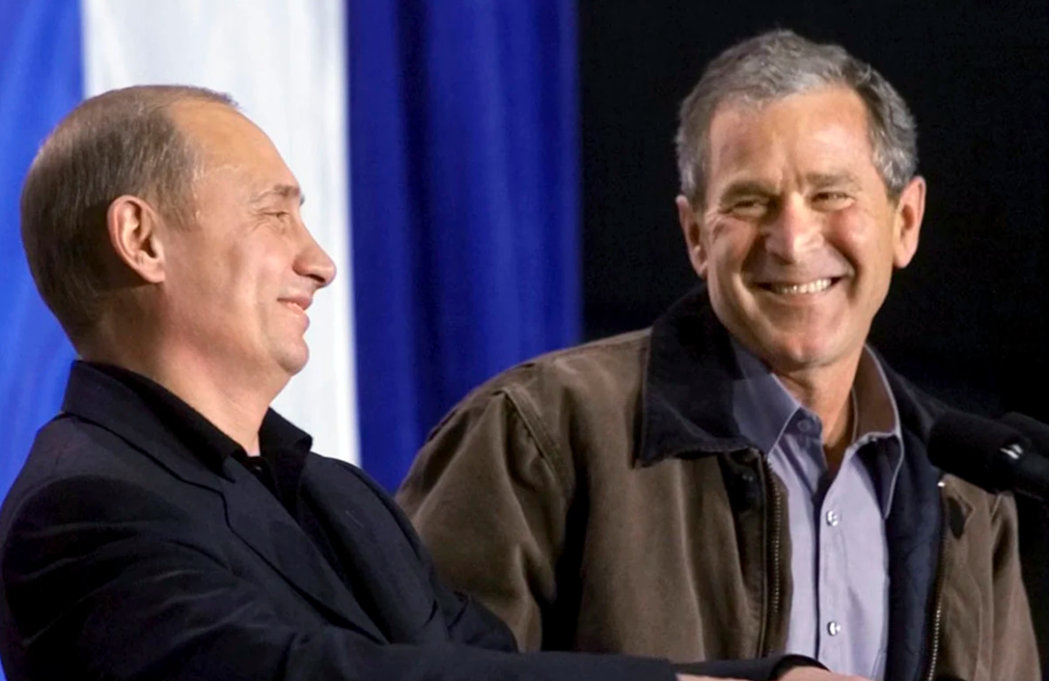
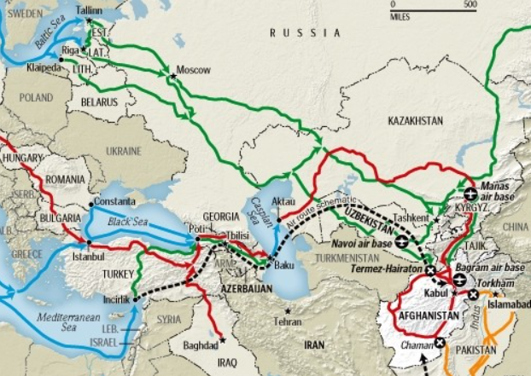
Podíval jsem se tomu muži do očí a spatřil jsem jeho duši. Zjistil jsem, že je velmi upřímný a důvěryhodný. G.H.W. Bush, 2001

Slide 26
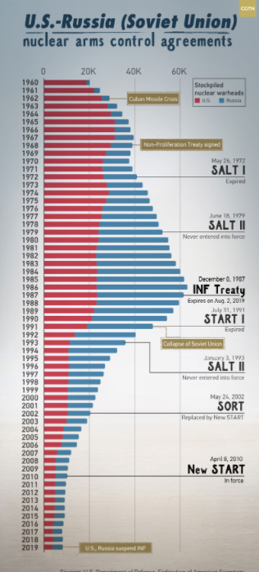
Obama se nestaral o Putinovu duši, chtěl apelovat na jeho rozum…
V dubnu 2009, na své první návštěvě Evropy po zvolení, pronesl Obama projev, v němž navrhl odstranění stávajících jaderných zbraní…
„Jako jediná jaderná mocnost, která použila jadernou zbraň, mají Spojené státy morální odpovědnost jednat. Nemůžeme v tomto úsilí uspět sami, ale můžeme ho začít.“ (Obama, Praha, 2009)

Slide 27
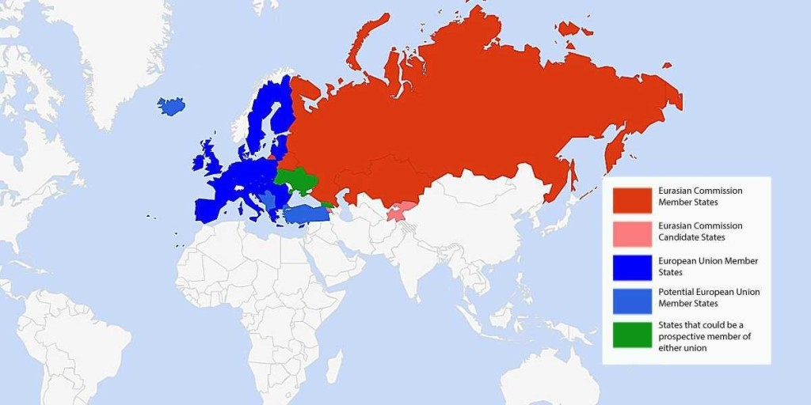

Slide 28
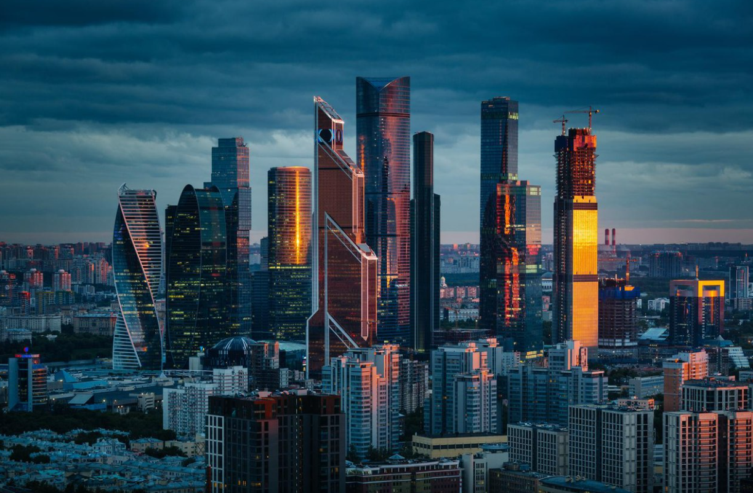

Slide 29
Rusko jako suverénní demokracie
Suverenita má trojí dimenzi: politická znamená, že Rusko se musí stát samostatným státem, který má vliv na světovou politiku; ekonomická, že Rusko se má stát z ekonomického hlediska soběstačnou velmocí (minimalizovat či vyloučit cizí kapitál z důležitých odvětví); kulturní suverenita znamená, že uvnitř Ruska bude dominovat jemu vlastní diskurs, jemu vlastní veřejná filosofie a jemu vlastní ideologie přijatelná pro většinu jeho občanů, nejlépe pro všechny.
Vladislav Surkov, 2006
Strany shodně chápou, že demokracie je univerzální lidskou hodnotou, a nikoli výsadou jednotlivých států…
Demokracie se uplatňuje ve všech sférách veřejného života a v rámci národního procesu, zahrnuje zájmy všeho lidu, jeho vůli, zaručuje jeho práva, uspokojuje jeho potřeby a chrání jeho zájmy.
Demokracie není postavena na šablonách. V závislosti na společensko-politické struktuře, historii, tradicích a kulturních charakteristikách konkrétního státu mají jeho obyvatelé právo volit takové formy a metody zavádění demokracie, které odpovídají specifikám tohoto státu.
Strany poznamenávají, že Rusko a ČLR, jakožto světové mocnosti s bohatým kulturním a historickým dědictvím, mají hluboké tradice demokracie založené na tisíciletých zkušenostech s rozvojem, široké podpoře veřejnosti a zohlednění potřeb a zájmů občanů.
Společné prohlášení RF a ČLR o mezinárodních vztazích ze 4. února 2022

Slide 30
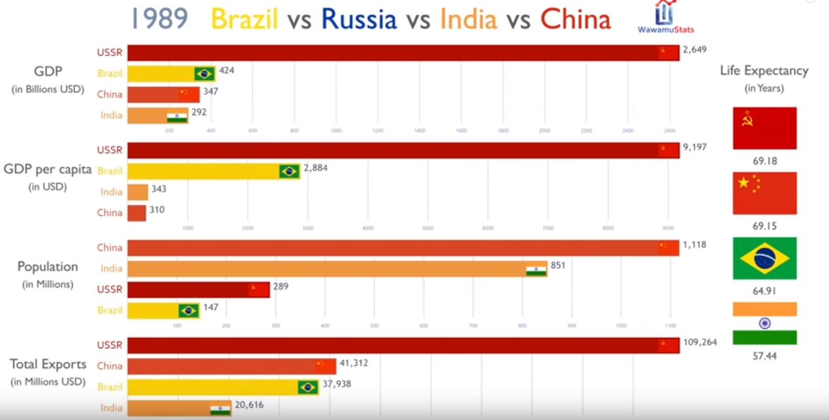

Slide 31
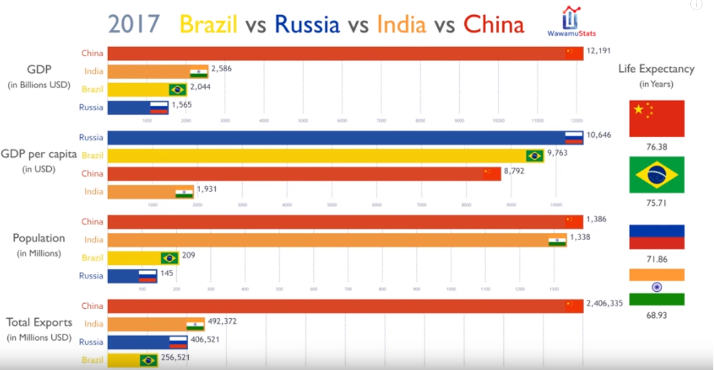

Slide 32
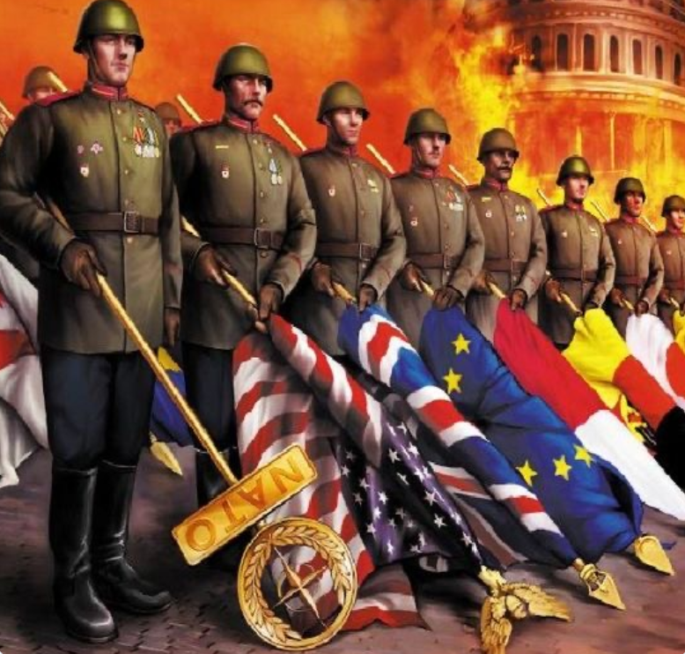

Slide 33
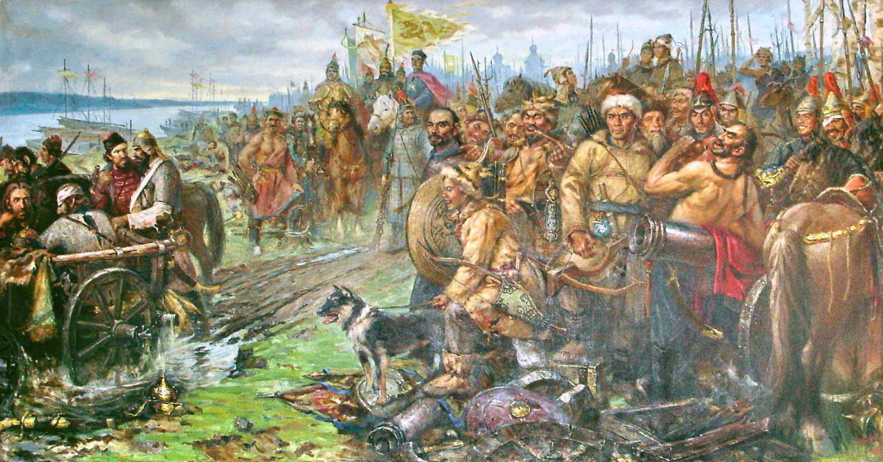

Slide 34
Použité zdroje
Harrison, M. (2017): Soviet economy 1917 – 2001. Its life and afterlife https://voxeu.org/article/soviet-economy-1917-1991-its-life-and-afterlife
China and Russia: Economic Unequals https://www.csis.org/analysis/china-and-russia-economic-unequals
Putin nazval rozpad SSSR tragédií https://rg.ru/2021/12/12/putin-zaiavil-chto-raspad-sssr-dlia-nego-stal-tragediej.html
Baev, P. Tenth Anniversary of Putin´s Munich Speech: A commitment to Failure. Eurasia Daily Monitor Volume: 14 Issue 17.
HOPF, T. Common-sense Constructivism and Hegemony in World Politics. International Organization. Vol. 67, No. 2 (Spring 2013), 324.
Lukjanov, F. Zpět k realismu. Rossijskaja Gazeta 23. 1. 2018.

